Slide 1
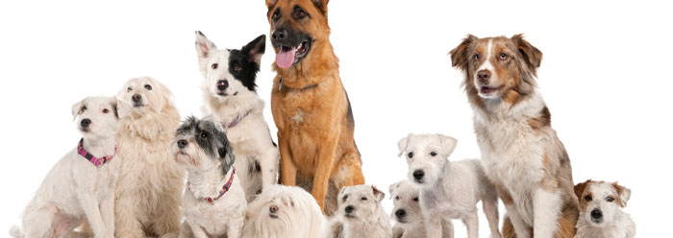
EVOLUTSIOON
Koostas Leelo Lusik
Are PK
2014

Slide 2
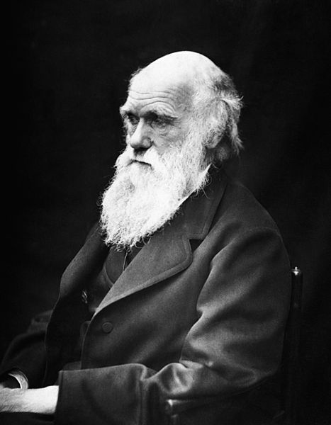
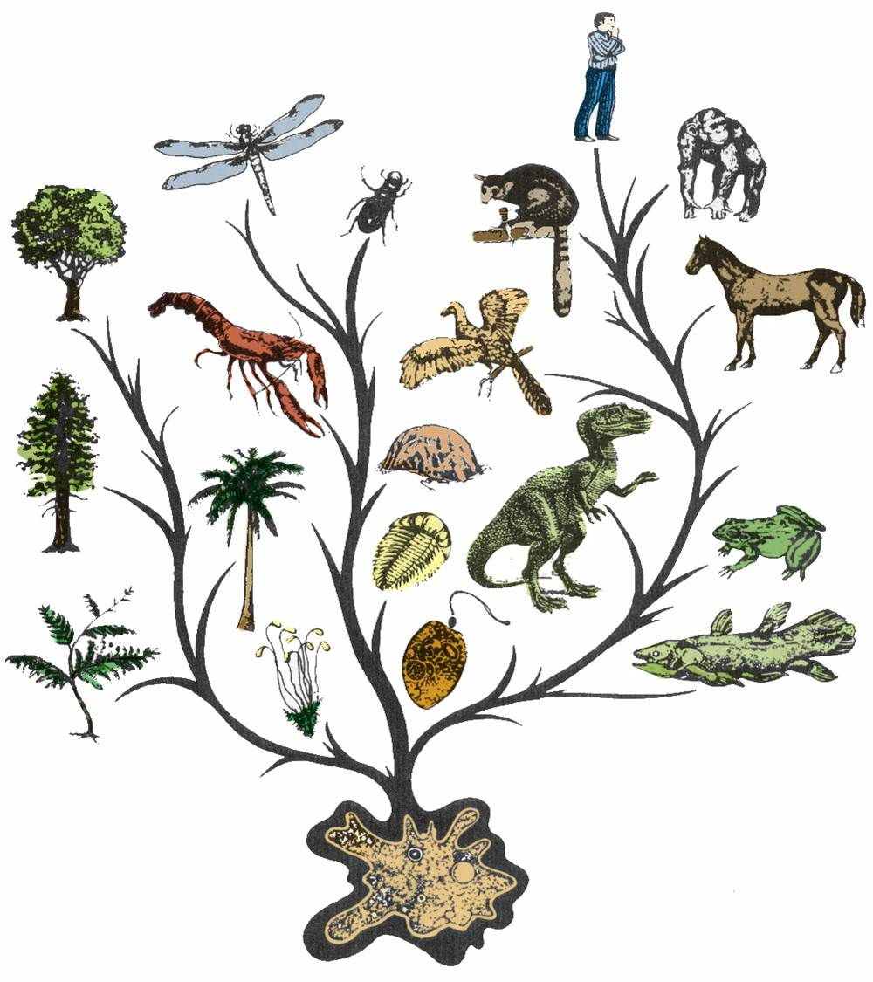
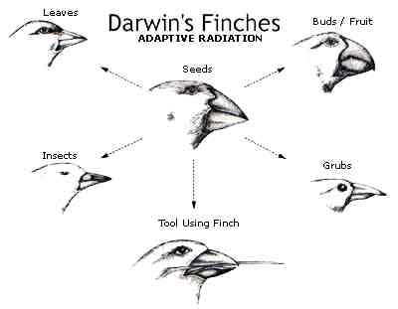
Bioloogiline evolutsioon
Liikide järkjärgulist muutumist põlvkondade jooksul nimetatakse bioloogiliseks evolutsiooniks.
Evolutsioon jätkub ka tänapäeval

Slide 3
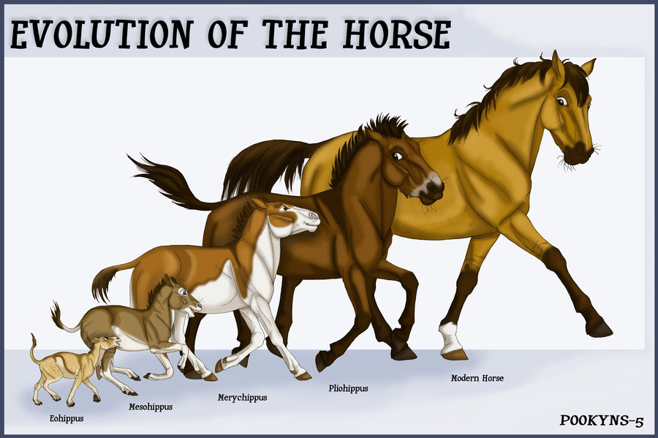
Evolutsiooni tulemusena
Organismid kohastuvad muutuvate keskkonnatingimustega
Tekivad uued liigid st. suureneb organismide mitmekesisus
Osa liike sureb välja

Slide 4
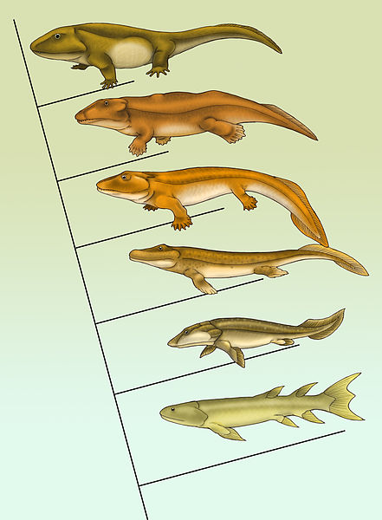
Mis põhjustab evolutsiooni?
Organismide ellujäämine ja sigimine sõltub teistest organismidest ja looduse eluta osast.
Organismid kohastuvad st. omandavad antud keskkonnatingimustes kõige sobivamad pärilikud tunnused

Slide 5
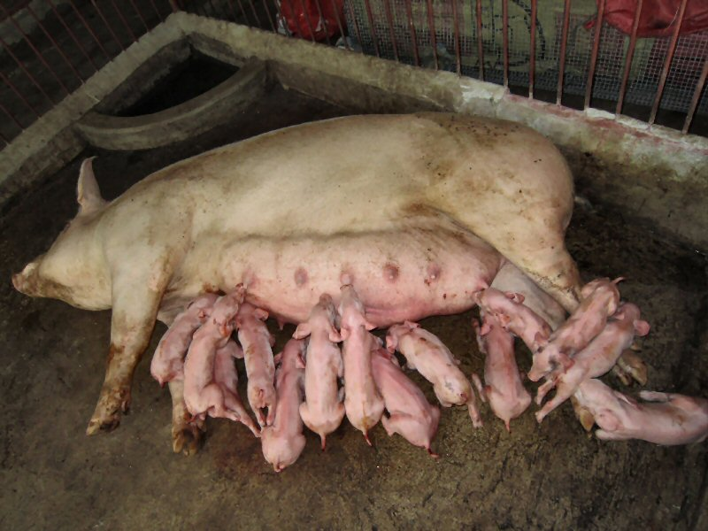
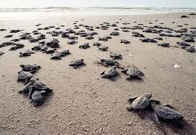
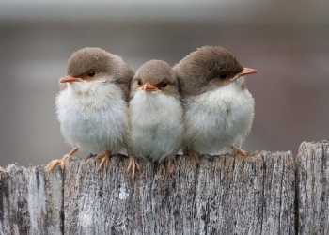
Organismid annavad rohkem järglasi kui neid ellu jääb

Slide 6
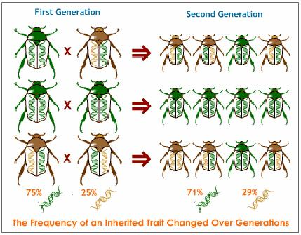
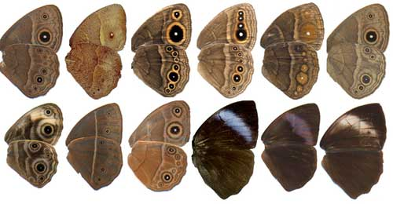
Sama liigi isendid on mõnevõrra erinevate tunnustega
Oluline on pärilik muutlikkus, kus võivad tekkida mutatsioonid, mis võivad suurendada organismi ellujäämisvõimalusi

Slide 7
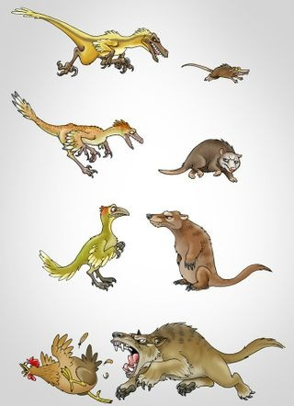
Organismid peavad võitlema ellujäämise eest
OLELUSVÕITLUS – organismid peavad eluks vajalike tingimuste pärast üksteisega pidevalt konkureerima, võitlema

Slide 8
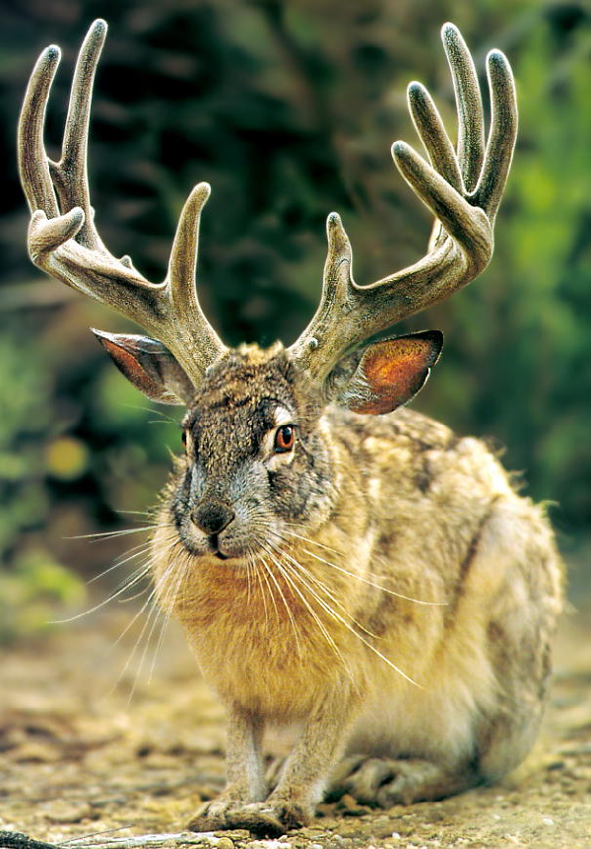
Elutingimustega kõige paremini sobivad organismid jäävad ellu.
Eelisolukorras on isendid, kellel on sobivam värvus, kes on tugevamad ja kiiremad, kes kiiremini õpivad jne.
Mäng jänestega

Slide 9
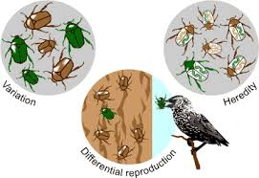
Edukamad isendid pärandavad muutused järglastele.
Olelusvõitluse tagajärjeks on looduslik valik – organisme, kes suudab antud tingimustes edukamalt toime tulla, jääb teisest rohkem ellu ja annab rohkem järglasi.
Tekivad populatsioonile või liigile kasulikud muutused
What is evolution?

Slide 10
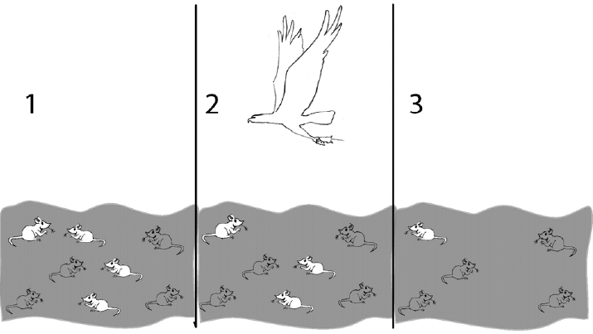
Kui elutingimused muutuvad, tekivad uued kohastumused
KOHASTUMUS on isendite ellujäämist ja paljunemist soodustavad pärilikud tunnused, mis tagavad liigi säilimise

Slide 11
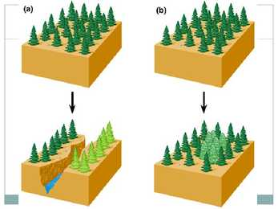
Kuidas võib tekkida uus liik?
Populatsioon võib jaguneda üksteisest eraldatud osadeks ja tekivad tunnused, mis takistavad ristumist populatsiooni eri osade vahel.
Pika aja möödudes tekib ristumisbarjäär – kohtudes pole nad omavahel enam võimelised viljakaid järglasi andma.

Slide 12
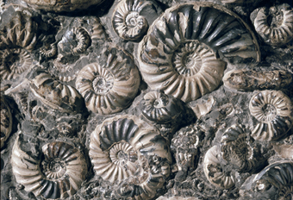
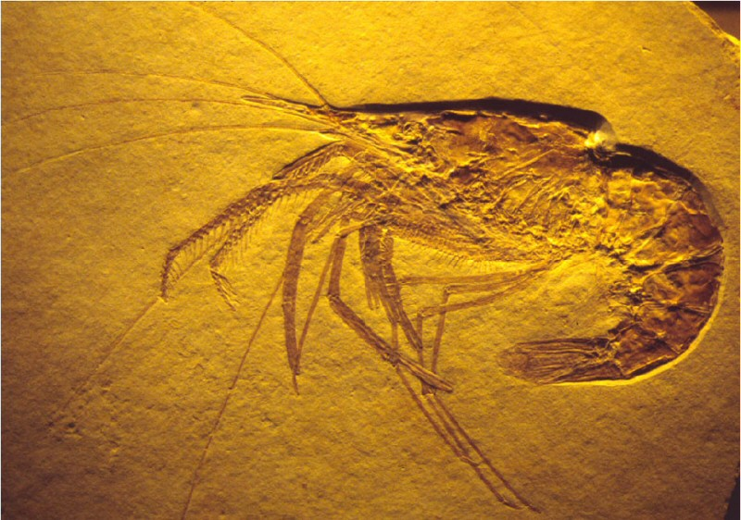
Bioloogilise evolutsiooni tõendid:
Kivistised e. fossiilid – kivimitest leitud kauges minevikus elanud organismide kivistunud jäänused või elutegevuse jäljed
Mida sügavamal nad on, seda vanemad
Seda uurib paleontoloogia

Slide 13
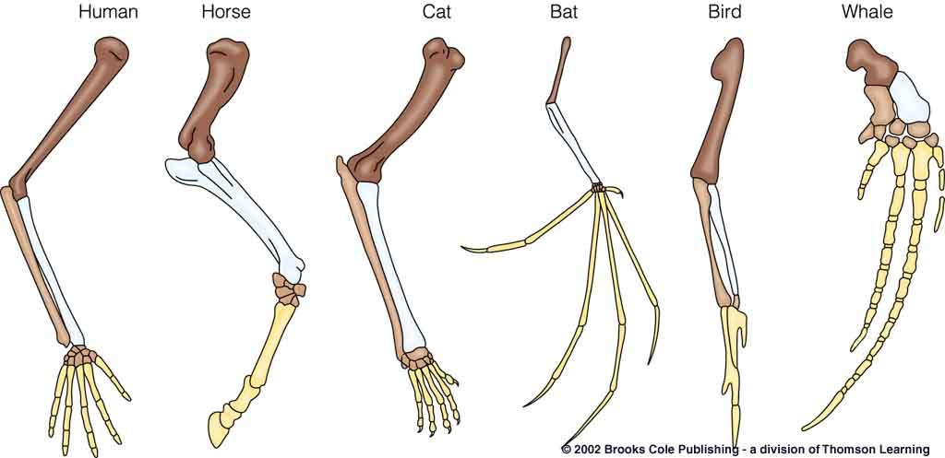
Bioloogilise evolutsiooni tõendid:
Elusorganismide ehituse võrdlemine – eri liikide organismide ehitus on sarnane.

Slide 14
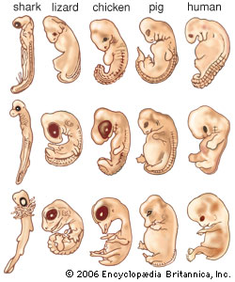
Bioloogilise evolutsiooni tõendid:
Arengu algetapil on selgroogsete looted sarnased.

Slide 15
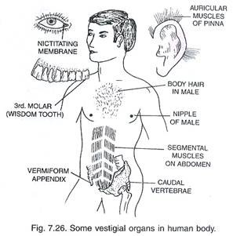
Bioloogilise evolutsiooni tõendid:
Rudimendid – inimese või looma kehaosad, mis pole nende jaoks vajalikud, kuid mis olid vajalikud alamatele loomadele
Vaata siit useless human bodyparts

Slide 16
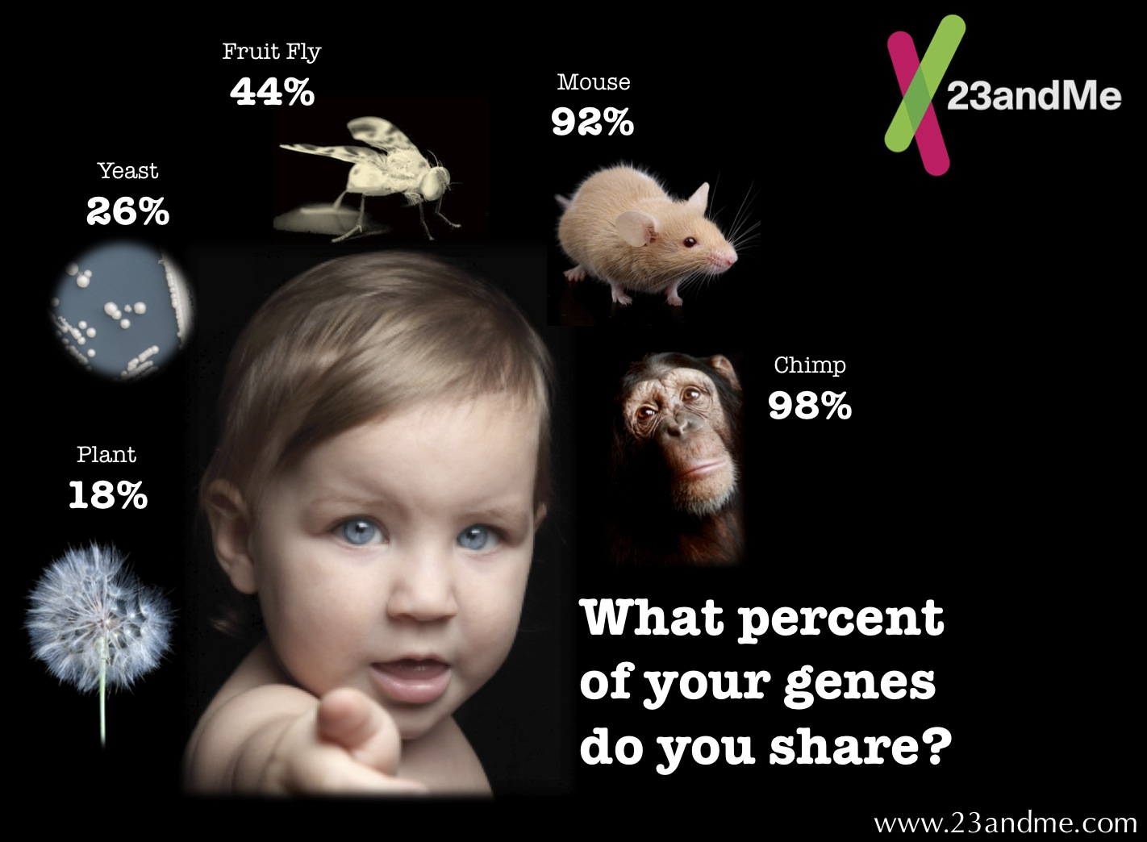
Bioloogilise evolutsiooni tõendid:
DNA ja kehavalkude võrdlemine – tehakse kindlaks organismidevaheline sugulus

Slide 17
Kasutatud allikad
http://commons.wikimedia.org/wiki/File:Charles_Darwin_01.jpg
http://www.rtgmin.org/2012/06/08/evolution-theory-of-evolution/
http://pookyns-5.deviantart.com/art/Horse-evolution-293639818
http://en.wikipedia.org/wiki/File:Fishapod_evolution.jpg
http://vagandoeninternet.tumblr.com/post/25973768826/evolucion
http://www.discoveryresearchgroup.com/Landmark/bid/31744/Adapt-or-Die-Happy-Holidays
http://www.icr.org/article/mechanisms-adaptation-biology-genetic/
http://jgi.doe.gov/why-sequence-a-butterfly/
http://images.tutorvista.com/content/heredity-evolution/inhertence-frequency-over-generation.jpeg
https://encrypted-tbn2.gstatic.com/images?q=tbn:ANd9GcQKAvwNAAmQoyrxmGWqRjSew9ViQJNuv-Jl74U3nk4_eyzfwnwwww
http://cmwsadler.org/?attachment_id=13795
http://www.waitingroomlife.com/2011_04_01_archive.html
http://www.waitingroomlife.com/2011_04_01_archive.html
http://evolution.berkeley.edu/evosite/evo101/images/mechan_intro.gif
http://www.scienceteacherprogram.org/biology/NaturalSelectionIllustration.gif
http://www.biology-online.org/images/darwin_finches.jpg
http://www.nhm.ac.uk/resources-rx/images/1010/ammonites-000482-340_100760_1.jpg
http://ww2.valdosta.edu/~klherrington/crayfish.jpg
http://2.bp.blogspot.com/-qMD27rFM8U4/T1BMEfrB-4I/AAAAAAAACDY/agAtjnzoV6o/s1600/evol2.jpg
http://media-2.web.britannica.com/eb-media/73/94773-004-CF083BB1.jpg
http://blog.23andme.com/wp-content/uploads/2012/04/FractionThatYouShareFinal1.jpg
http://moodle.esu13.org/file.php/1198/limbs.jpg
http://www.yourarticlelibrary.com/wp-content/uploads/2013/11/clip_image026_thumb.jpg

